Slide 1
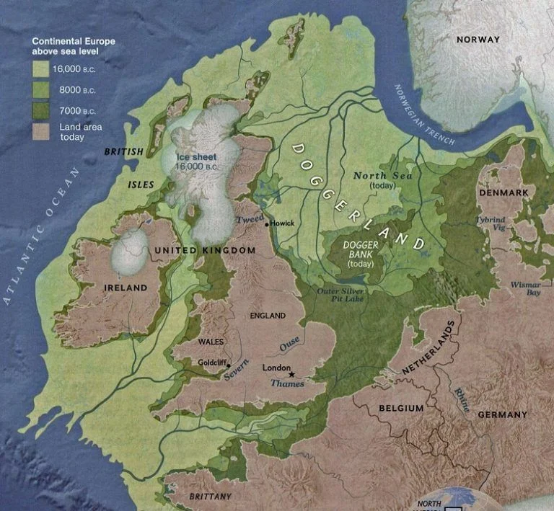
Первые поселенцы
Около 1 миллиона лет назад на Земле был Ледниковый период.
Первые человекоподобные виды пришли на территорию современной Британии около 800 000 г. до н.э.
Три последних ледниковых периода сменялись двумя межледниковыми. Последний период был около 10 000 г. до н. э.

Slide 2
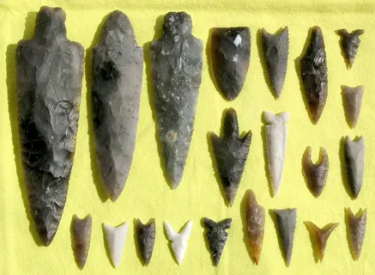
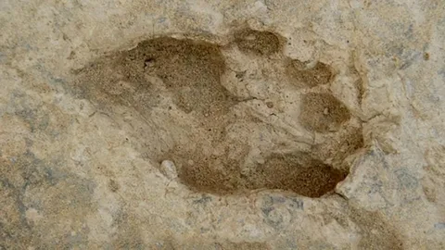
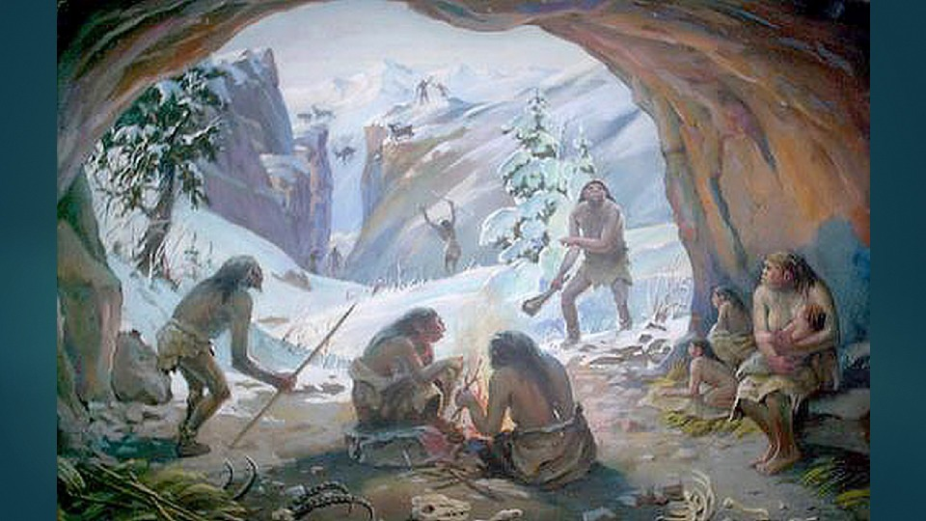
Homo erectus Человек прямоходящий
Окаменевшие отпечатки ног, обнаруженные в современном графстве Норфолк (Восточная Англия)
Кремневые орудия возрастом около 700 тыс. лет были обнаружены в графстве Стаффолк
Homo erectus имели ограниченные коммуникативные возможности из-за слабо развитой речи
Селились небольшими группами во входной части пещер, строили простые хижины, занимались собирательством, охотой на небольших животных. Пищу либо жарили, либо ели сырой

Slide 3
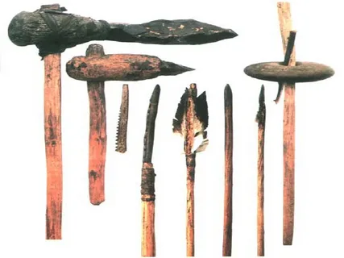
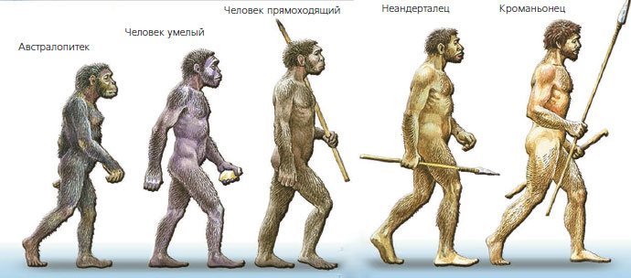
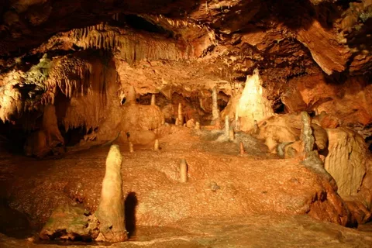
Неандерталец и Homo sapiens человек разумный
Около 110-9,6 тысяч лет назад стали проникать люди поздних видов: сначала неандерталец, а затем человек разумный
Неандертальцы имели более плотное сложение с выступающим лбом. У них уже стали появляться признаки некой культурной ценности. Ученые находили могилы усопших, в которые клали предметы повседневного обихода.
Уникальный памятник археологии Кентская пещера в графстве Девон. В ней обнаружены следы Homo erectus, Homo sapiens и Неандертальцев
Неандерталец и человек разумный изготавливали каменные орудия, копья. Жили общинами по 20-40 человек, шили одежду из шкур животных.

Slide 4
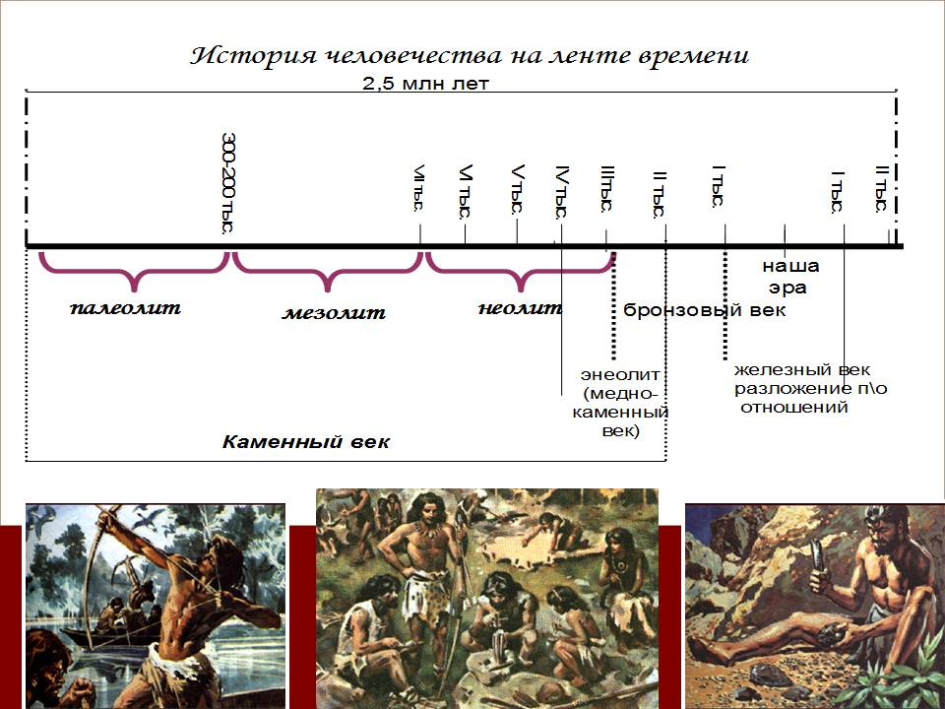
Эпоха Неолита
Около 400 г до нэ началась эпоха Неолита или каменного века
Усложнилась технологи изготовления орудий, люди научились шлифовать и сверлить камень, придавая ему нужную форму
Появился каменный топор, что позволило вырубать деревья и создавать пастбища и засевать поля
Грандиозным неолитическим памятником является Стоунхендж в графстве Уилтшир на юге Англии.
Еще один памятник – это Свит-Трек в графстве Сомерсет на юго-западе Англии 3807-3806гг. До нэ

Slide 5
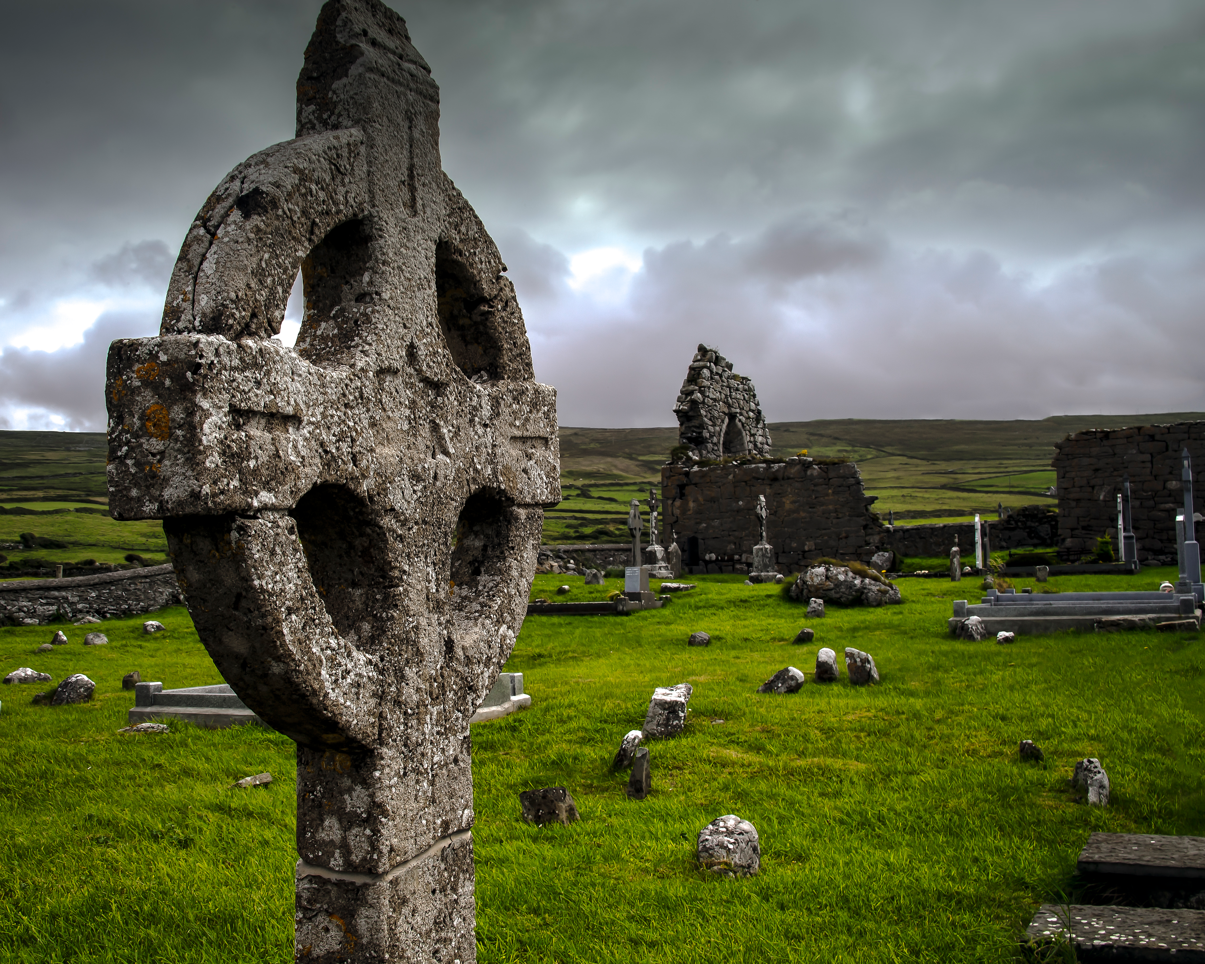
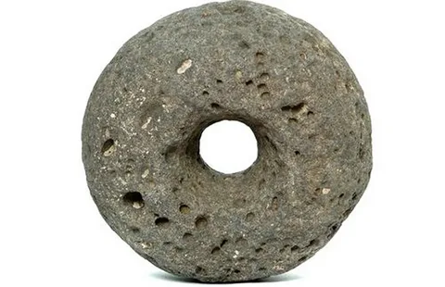
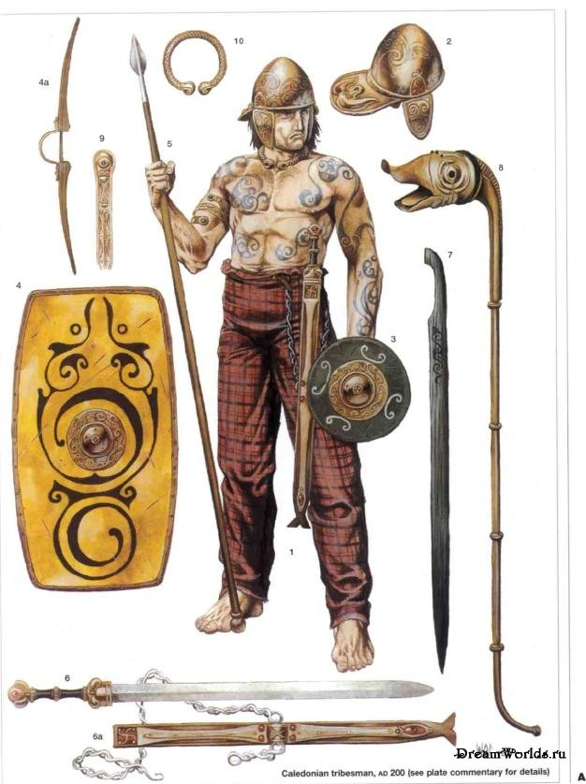
Бронзовый век
Неолит сменился бронзовым веком
Появляется еще более сложное оборудование. Например, на территории графства Кембриджшир было обнаружено колесо возрастом около 3 тыс лет, что свидетельствует о наличии тягловых повозок и животных, которых можно было запрягать
В конце эпохи бронзы (800-700 гг. до нэ) начинается переселение с материка кельтских племен, предков современных ирландцев, валлийце, шотландцев. Именно кельты принесли в Британию технологию обработки железа. Вытесненные местные племена постепенно сместились на территорию Ирландии

